Slide 1


Chào mừng các thầy cô
về dự giờ thăm lớp
Giáo viên:
Trường:

Slide 2

Bài 2: Xây dựng nhà ở (tiết 2)

Slide 3

Khởi
động

Slide 4
GV: cho học sinh nghe nhạc “ bài hát bài ca xây dựng” và HS sẽ truyền tay nhau quả bóng do GV đưa khi Gv dừng nhạc trái bóng trong tay Hs nào Hs đó sẽ đứng dậy trả lời 1 loại vật liệu xây dựng mà e biết.
Vật liệu xây dựng
Thép
Gỗ
Cát
Xi măng
Gạch, ngói
Đá
Sơn

Slide 5
II. Các bước chính trong xây dựng nhà ở
Qua tìm hiểu và thực tế các em cho biết các bước chính trong xây nhà?
Gồm 3 bước:
Thiết kế
Thi công thô
Hoàn thiện

Slide 6
GV cho học sinh hoạt động cặp đôi:
Yêu cầu: HS vẽ sơ đồ khối các bước chính trong xây dựng nhà ở, yêu cầu sạch đẹp trên giấy A4,
Thời gian hoạt động là 3 phút,
Hết thời gian giáo viên sẽ thu lại chấm lấy điểm.
Đáp án sơ đồ khối thầy cô linh động
Thiết kế
Thi công thô
Hoàn thiện

Slide 7
- Để tìm hiểu các công việc trong các bước chính xây dựng nhà ở. Gv chia lớp thành 3 nhóm để tìm hiểu và hoàn thành vào bảng phụ:
+ Nhóm 1: tìm hiểu bước thiết kế
+ Nhóm 2: tìm hiểu bước thi công thô
+ Nhóm 3: tìm hiểu bước hoàn thiện
Thời gian hoạt động là 5 phút, hết thời gian đại diện các nhóm lên trình bày bài làm của nhóm mình.

Slide 8

Thiết kế:
- Kĩ sư thiết kế bản vẽ nhà
- Thiết kế sẽ giúp cung cấp thông tin vật liệu xây dựng, kinh phí xây dựng

Slide 9
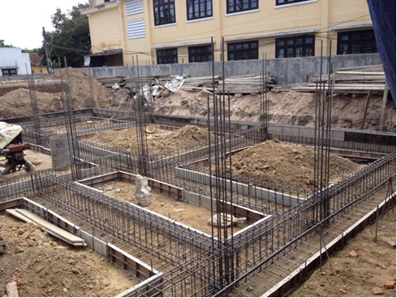
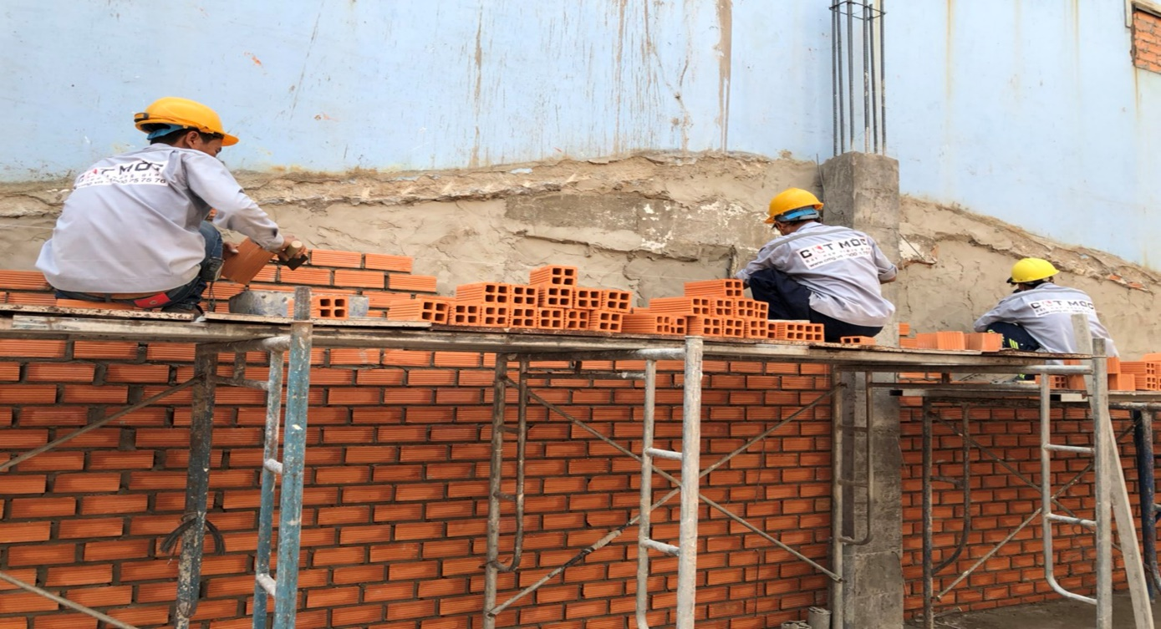
2. Thi công thô: - Làm móng nhà - Xây tường - Làm khung tường - Cán nền - Làm mái - Lắp khung cửa
- Làm hệ thống đường ống nước, đường điện

Slide 10
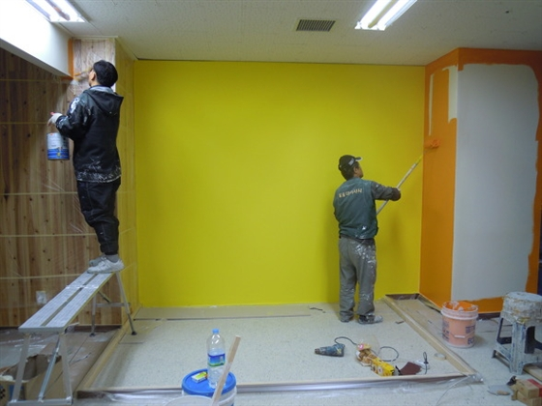
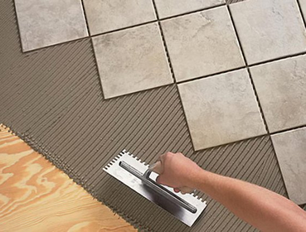
3. Hoàn thiện
- Trát và sơn tường
- Lát nền
- Lắp đặt cá thiết bị, nước nội thất

Slide 11
II. Các bước chính trong xây dựng nhà ở
Các bước xây dựng nhà ở | Các công việc chính
1.Thiết kế | Kĩ sư sẽ thiết kế bản nhà vẽ trên giấy bằng tay hoặc bằng máy tính để giúp chủ nhà hình dung được ngôi nhà của mình. Qua thiết kế sẽ giúp cung cấp thông tin vật liệu và kinh phí xây dựng ngôi nhà.
2. Thi công thô | Làm móng nhà, xây tường, cán nền, làm mái, lắp khung cửa, làm hệ thống đường nước, đường điện.
3. Hoàn thiện | Trát và sơn tường, lắp đặt nội thất, lắp khung cửa, lắp đặt các thiết bị điện, lắp đặt các thiết bị vệ sinh

Slide 12
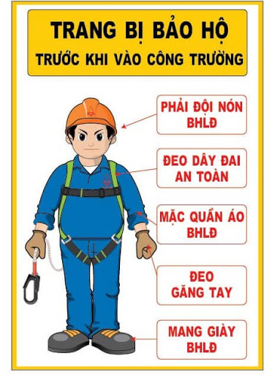
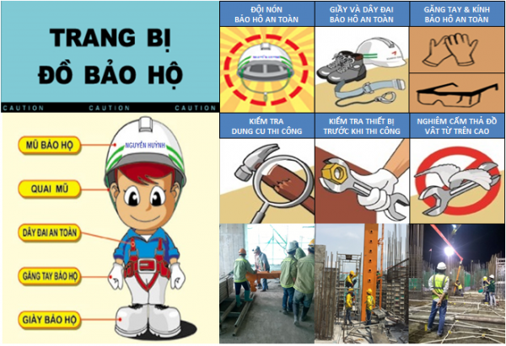
Trong thi xây dựng nhà ở chúng ta cần đảm bảo an toàn lao động:
Trang bị đầy đủ trang thiết bị bảo hộ cho người lao động.
Các dụng cụ, thiết bị xây dựng: giàn giáo, cần cẩu, máy khoan,…

Slide 13
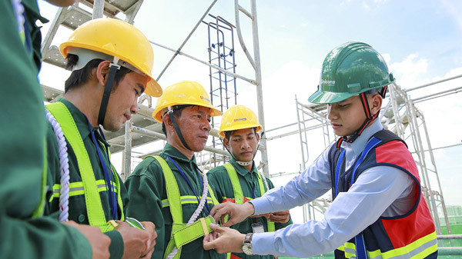
Kĩ sư hướng dẫn công nhân

Slide 14
III. Luyện tập
Câu 1. Hãy khoanh tròn vào những ô có phát biểu đúng về vật liệu xây dựng nhà ở.
A. Vật liệu xây dựng ảnh hưởng tới tuổi thọ, chất lượng và tính thẩm mĩ của công trình.
B. Từ xa xưa, con người thường sử dụng vật liệu có sẵn ở nơi mình sinh sống để làm nhà.
C. Việc khai thác vật liệu có sẵn trong tự nhiên để làm nhà không làm ảnh hưởng tới môi trường, đó là lí do ngày nay vật liệu tự nhiên vẫn được sử dụng rộng rãi.
D.Trong quá trình xây dựng nhà, vật liệu tự nhiên không thể kết hợp được với vật liệu nhân tạo

Slide 15
Câu 2. Lựa chọn các vật liệu sau để hoàn thiện sơ đồ tạo ra vữa xây dựng:
Cát, đá nhỏ, gạch, thép, xi măng.
Vữa xây dựng

Slide 16
Câu 2. Lựa chọn các vật liệu sau để hoàn thiện sơ đồ tạo ra vữa xây dựng:
Cát, đá nhỏ, gạch, thép, xi măng.
Vữa xây dựng
Cát
Xi măng
Nước

Slide 17
Câu 3: Hãy sắp xếp các công việc dưới đây vào Bảng 2.1 sao cho phù hợp với từng bước xây dựng nhà ở.
Làm móng nhà, làm khung tường, lập bản vẽ, trát và sơn tường, xây tường, lắp đặt nội thất, cán nền, làm mái, lắp khung cửa, lát nền, làm hệ thống đường ống nước, làm đường điện, lắp đặt bổn nước, lắp đặt các thiết bị điện, lắp đặt thiết bị vệ sinh.
Các bước xây dựng nhà ở | Các công việc chính
Thiết kế
Thi công thô
Hoàn thiện

Slide 18
Đáp án
Các bước xây dựng nhà ở | Các công việc chính
Thiết kế | Lập bản vẽ
Thi công thô | Lập bản vẽ Làm móng nhà, xây tường, cán nền, làm mái, lát nền,
Hoàn thiện | Trát và sơn tường, lắp đặt nội thất, lắp khung cửa, làm đường điện, lắp đặt bồn nước, lắp đặt các thiết bị điện, lắp đặt các thiết bị vệ sinh

Slide 19

Các bước chính trong xây dựng nhà ở
Vật liệu làm nhà
Thép
Gỗ
Thiết kế
Đá
Thi
công thô
Hoàn thiện
Gạch,ngói
Cát
Xi măng

Slide 20

Hướng dẫn về nhà:
Học sinh tìm hiểu vật liệu chính ở địa phương em sử dụng trong xây nhà?
Hs tìm hiểu bài 3 SGK-Trang 16 và tìm hiểu các thiết bị thông minh mà em biết.

